Slide 1
说话算数的神
10/28/2012

Slide 2
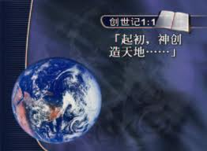
创造万物的神

Slide 3
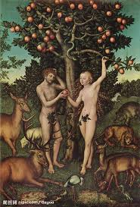
悲天悯人的神
你的后裔和女人的后裔也彼此为仇。女人的后裔要伤你的头；你要伤他的脚跟（创3:15）

Slide 4
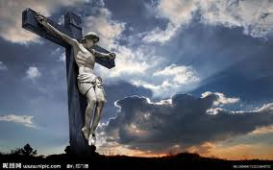
代价
（创3:15）我又要叫你和女人彼此为仇；你的后裔和女人的后裔也彼此为仇。女人的后裔要伤你的头；你要伤他的脚跟。
（彼得前书2:24）他被挂在木头上，亲身担当了我们的罪，使我们既然在罪上死，就得以在义上活。因他受的鞭伤，你们便得了医治。

Slide 5
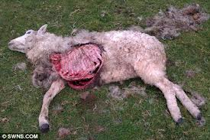
義
代价
（创3:21）耶和华上帝为亚当和他妻子用皮子做衣服给他们穿。
（彼得前书2:24）他被挂在木头上，亲身担当了我们的罪，使我们既然在罪上死，就得以在义上活。因他受的鞭伤，你们便得了医治。

Slide 6
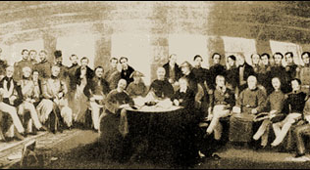
签约

Slide 7
天津条约
中法天津条约（1858年（咸丰8年）6月27日，天津）
中英天津条约（1858年（咸丰8年）6月26日，天津）
中美天津条约（1858年（咸丰8年）6月18日，天津）
中俄天津条约（1858年（咸丰8年）6月13日，天津）
中俄瑷珲条约（1858年（咸丰8年）5月28日，瑷珲）
上海英法美租界租地章程（1854年（咸丰4年）7月5日，上海）
中俄伊犁塔尔巴哈台通商章程（1851年（咸丰元年）8月6日，伊犁）
黄埔条约（1844年（道光24年）10月24日，与法国，黄埔）
望厦条约（1844年（道光24年）7月3日，与美国，望厦）
虎门条约（1843年（道光23年）10月8日，与英国，虎门）
南京条约（1842年（道光22年）8月29日，与英国，南京）

Slide 8
1950年的《中苏友好同盟互助条约》
1924年5月的《中苏解决悬案大纲条约》
1921年5月的《中德协约及其它文件》。

Slide 9
旧约：与挪亚和他的儿子们（创9）
14 我使云彩盖地的时候，必有虹现在云彩中，
15 我便记念我与你们和各样有血肉的活物所立的约，水就再不汜滥、毁坏一切有血肉的物了。
16 虹必现在云彩中，我看见，就要记念我与地上各样有血肉的活物所立的永约。

Slide 10
旧约：与亚伯兰（创12）
1 耶和华对亚伯兰说：“你要离开本地、本族、父家，往我所要指示你的地去。 2 我必叫你成为大国。我必赐福给你，叫你的名为大；你也要叫别人得福。 3 为你祝福的，我必赐福与他；那咒诅你的，我必咒诅他。地上的万族都要因你得福。”

Slide 11
旧约：与亚伯兰（创15）
⁶ 亚伯兰信耶和华，耶和华就以此为他的义。
¹⁰ 亚伯兰就取了这些来，每样劈开，分成两半，一半对着一半地摆列，只有鸟没有劈开。 ¹¹ 有鸷鸟下来，落在那死畜的肉上，亚伯兰就把它吓飞了。 ¹² 日头正落的时候，亚伯兰沉沉的睡了；忽然有惊人的大黑暗落在他身上。 ¹³ 耶和华对亚伯兰说：“你要的确知道，你的后裔必寄居别人的地，
¹⁶ 到了第四代，他们必回到此地，因为亚摩利人的罪孽还没有满盈。” ¹⁷ 日落天黑，不料有冒烟的炉并烧着的火把从那些肉块中经过。

Slide 12
旧约：与亚伯拉罕（创22）
¹⁵ 耶和华的使者第二次从天上呼叫亚伯拉罕说： ¹⁶ “耶和华说：‘你既行了这事，不留下你的儿子，就是你独生的儿子，我便指着自己起誓说： ¹⁷ 论福，我必赐大福给你；论子孙，我必叫你的子孙多起来，如同天上的星，海边的沙。你子孙必得着仇敌的城门， ¹⁸ 并且地上万国都必因你的后裔得福，因为你听从了我的话。’”

Slide 13
旧约：与以色列人（出12）
¹¹ 你们吃羊羔当腰间束带，脚上穿鞋，手中拿杖，赶紧地吃；这是耶和华的逾越节。 ¹² 因为那夜我要巡行埃及地，把埃及地一切头生的，无论是人是牲畜，都击杀了，又要败坏埃及一切的神。我是耶和华。 ¹³ 这血要在你们所住的房屋上作记号；我一见这血，就越过你们去。我击杀埃及地头生的时候，灾殃必不临到你们身上灭你们。

Slide 14
创造万物
悲天悯人
说话算数
旧约（权利，义务，悔约条款）
新约（牺牲儿子，“履行义务”）

Slide 15
新约：神的羔羊（约翰1）
²⁹ 次日，约翰看见耶稣来到他那里，就说：“看哪，上帝的羔羊，除去（或作：背负）世人罪孽的！

Slide 16
新约：逾越节所预表的（马太26）
¹⁹ 门徒遵着耶稣所吩咐的就去预备了逾越节的筵席。 ²⁰ 到了晚上，耶稣和十二个门徒坐席
²⁶ 他们吃的时候，耶稣拿起饼来，祝福，就擘开，递给门徒，说：“你们拿着吃，这是我的身体”； ²⁷ 又拿起杯来，祝谢了，递给他们，说：“你们都喝这个； ²⁸ 因为这是我立约的血，为多人流出来，使罪得赦。

Slide 17
新约：与亚伯拉罕的后裔（罗5）
¹⁷ 亚伯拉罕所信的，是那叫死人复活、使无变为有的上帝，他在主面前作我们世人的父。如经上所记：“我已经立你作多国的父。”
²³ “算为他义”的这句话不是单为他写的， ²⁴ 也是为我们将来得算为义之人写的，就是我们这信上帝使我们的主耶稣从死里复活的人。

